Slide 1
Náhodná velIčina
Paulína Jašková

Slide 2
Motivácia
Manželia sa rozhodnú mať 3 deti
Otázka: akého pohlavia budú tieto tri deti?
Narodenie dieťaťa ... Náhodný pokus
Predp.: psť narodenia dievčaťa a chlapca je rovnaká
Nasledujúca tabuľka uvádza množinu všetkých el. javov s príslušnými pravdepodobnosťami (D - narodenie dievčaťa, CH - narodenie chlapca)
x_{i} | D,D,D | D,D,CH | D,CH,D | CH,D,D | CH,CH,D | CH,D,CH | D,CH,CH | CH,CH,CH
P(x_{i}) | 1/8 | 1/8 | 1/8 | 1/8 | 1/8 | 1/8 | 1/8 | 1/8

Slide 3
Motivácia
Problém: výsledky náhodného pokusu nenabývajú číselných hodnôt a sú v tejto podobe ťažko spracovateľné
Koľko chlapcov bude v rodine s tromi detmi?
Výsledky náhodného pokusu nabývajú hodnôt 0,1,2,3.
V tabuľke uvedieme aj s príslušnými pstami
Zobrazili sme množinu všetkých elementárnych javov, tzn. Celý základný priestor do množiny reálnych čísiel
Každému z reálnych čísiel sme priradili p-sť
Toto zobrazenie nazývame NÁHODNÁ VELIČINA (NV)
p(x_{i}) ... každej hodnote náhodnej veličiny priradí psť, s ktorou NV tieto hodnoty nadobudne = ROZDELENIE PSTI NV
x_{i} | 0 | 1 | 2 | 3
p(x_{i}) | 1/8 | 3/8 | 3/8 | 1/8

Slide 4
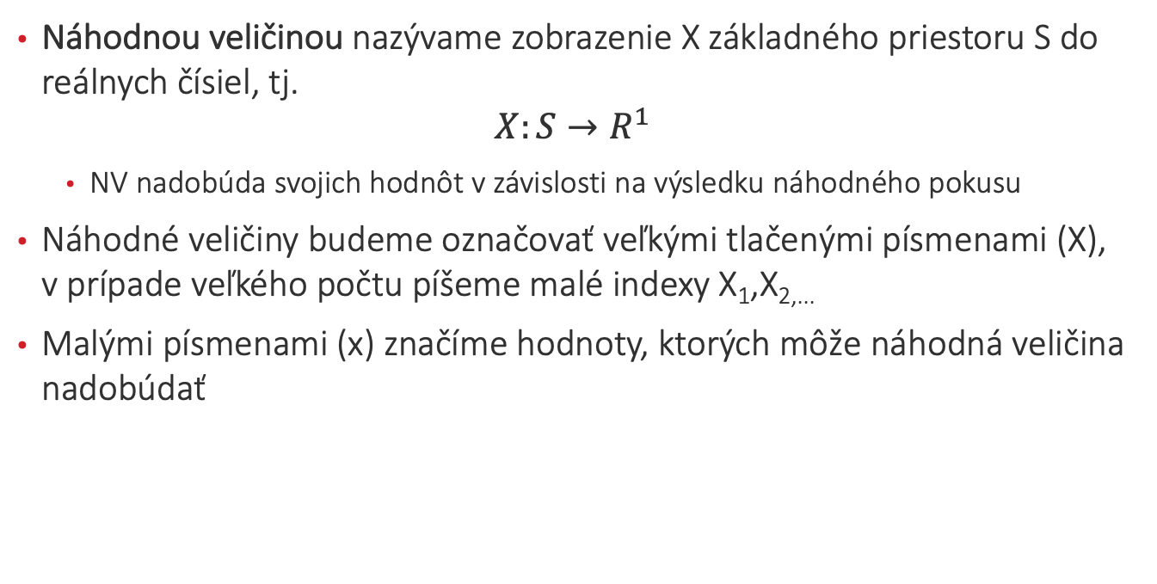
Náhodná veličina
Náhodnou veličinou nazývame zobrazenie X základného priestoru S do reálnych čísiel, tj.
$$X:S→R^{1}$$
  NV nadobúda svojich hodnôt v závislosti na výsledku náhodného pokusu
Náhodné veličiny budeme označovať veľkými tlačenými písmenami (X), v prípade veľkého počtu píšeme malé indexy X₁,X_{2,...}
Malými písmenami (x) značíme hodnoty, ktorých môže náhodná veličina nadobúdať

Slide 5
Pravdepodobnostná funkcia
Pomocou pravdepodobnostnej funkcie môžeme definovať NV
Vlastnosti pravdepodobnostnej funkcie:

Slide 6
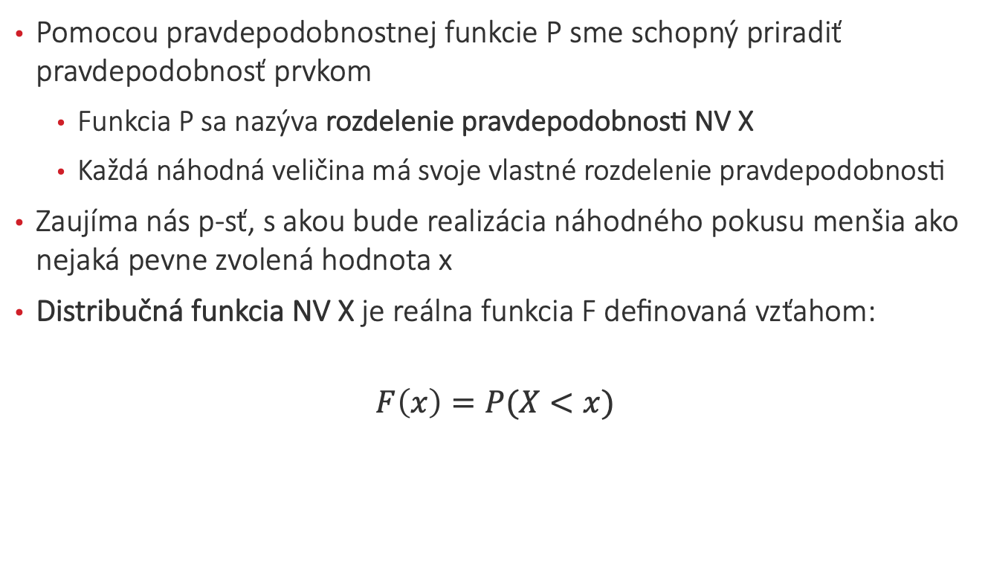
Distribučná funkcia
Pomocou pravdepodobnostnej funkcie P sme schopný priradiť pravdepodobnosť prvkom
  Funkcia P sa nazýva rozdelenie pravdepodobnosti NV X
  Každá náhodná veličina má svoje vlastné rozdelenie pravdepodobnosti
Zaujíma nás p-sť, s akou bude realizácia náhodného pokusu menšia ako nejaká pevne zvolená hodnota x
Distribučná funkcia NV X je reálna funkcia F definovaná vzťahom:
$$F\left(x\right)=P(X<x)$$

Slide 7
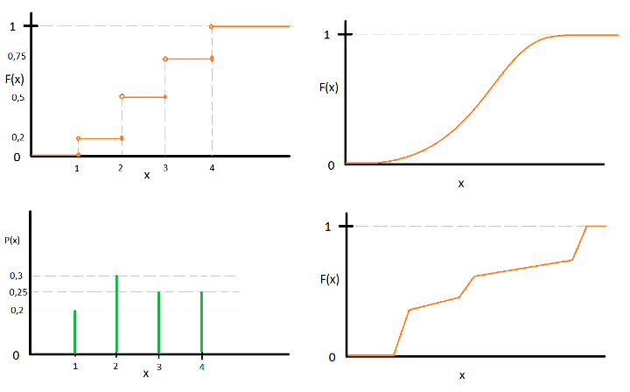
Distribučná funkcia

Slide 8
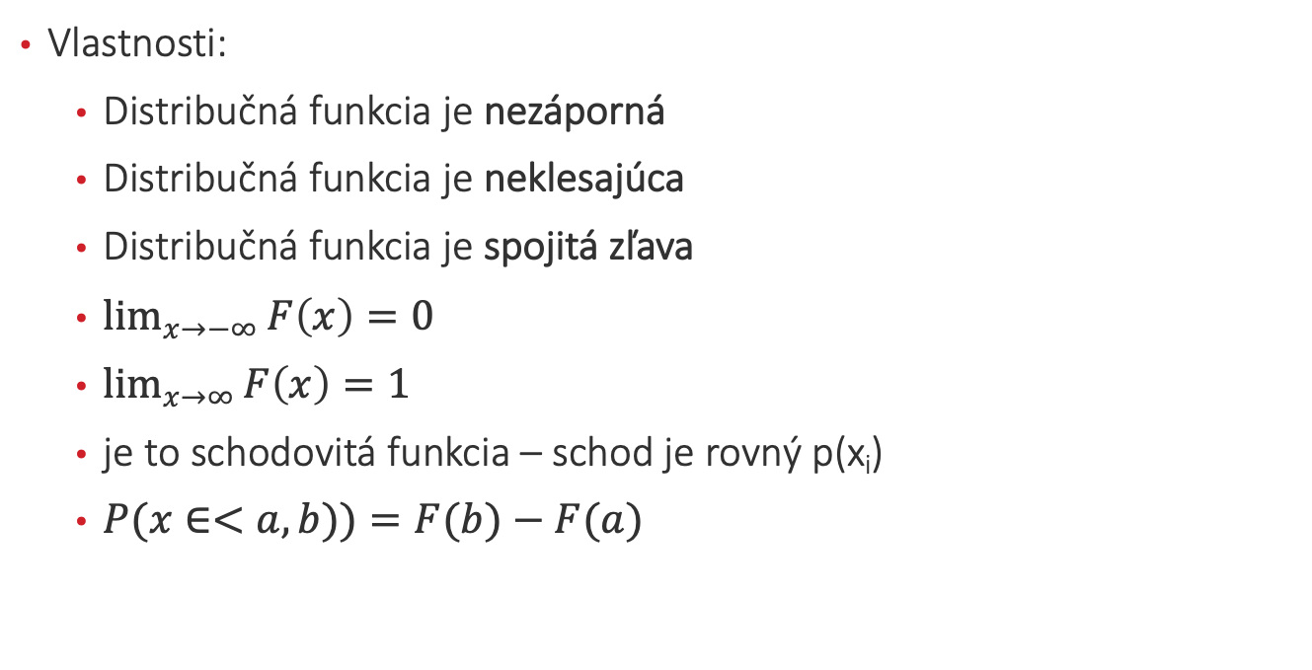
Distribučná funkcia
Vlastnosti:
  Distribučná funkcia je nezáporná
  Distribučná funkcia je neklesajúca
  Distribučná funkcia je spojitá zľava
  $\lim_{x→−∞}{F\left(x\right)=0}$
  $\lim_{x→∞}{F\left(x\right)=1}$
  je to schodovitá funkcia – schod je rovný p(x_{i})
  $P(x∈<a,b))=F(b)−F(a)$

Slide 9
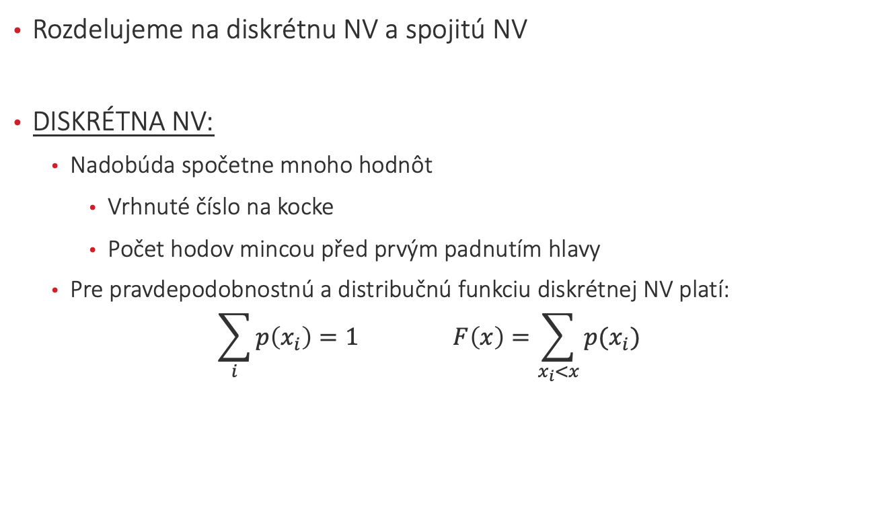
Náhodná veličina
Rozdelujeme na diskrétnu NV a spojitú NV
DISKRÉTNA NV:
  Nadobúda spočetne mnoho hodnôt
    Vrhnuté číslo na kocke
    Počet hodov mincou před prvým padnutím hlavy
  Pre pravdepodobnostnú a distribučnú funkciu diskrétnej NV platí:
  $$\sum_{i}{p\left(x_{i}\right)=1 } F\left(x\right)=\sum_{x_{i}<x}{p(x_{i})}$$

Slide 10
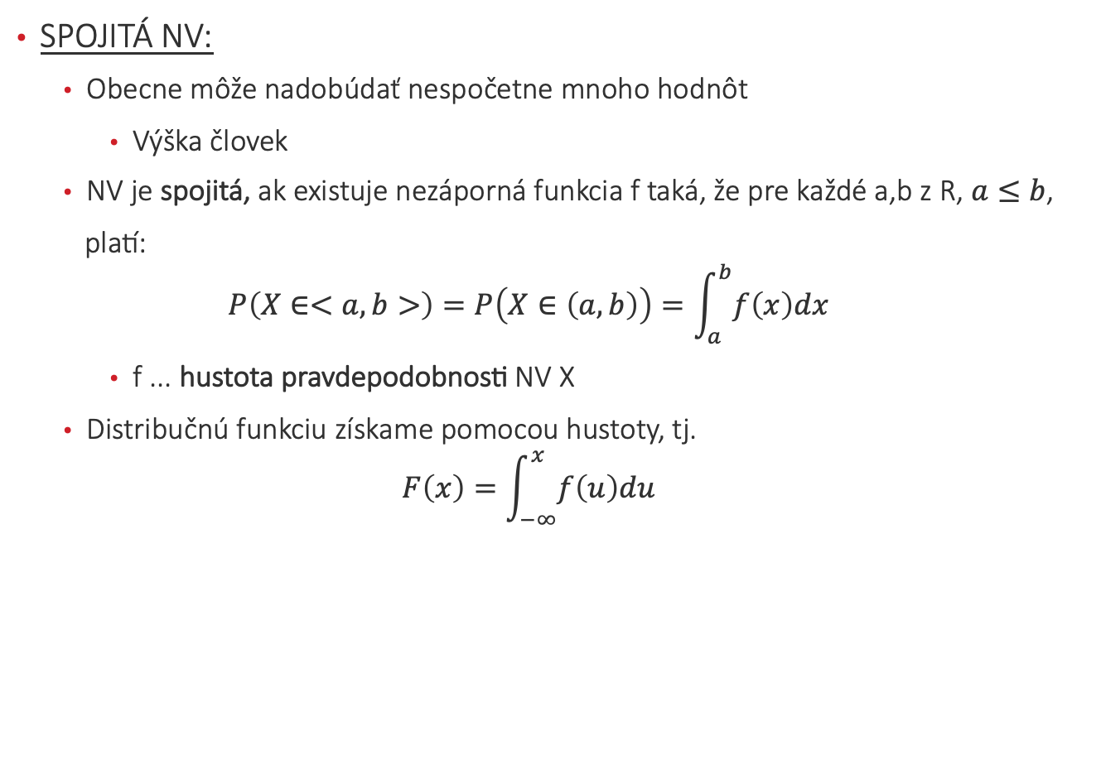
Náhodná veličina
SPOJITÁ NV:
  Obecne môže nadobúdať nespočetne mnoho hodnôt
    Výška človek
  NV je spojitá, ak existuje nezáporná funkcia f taká, že pre každé a,b z R, $a≤b$,
  platí:
  $$P\left(X∈<a,b>\right)=P\left(X∈\left(a,b\right)\right)=\int_{a}^{b}{f\left(x\right)dx}$$
    f ... hustota pravdepodobnosti NV X
  Distribučnú funkciu získame pomocou hustoty, tj.
  $$F\left(x\right)=\int_{−∞}^{x}{f\left(u\right)du}$$

Slide 11
Príklad
Personálny útvar velkej akciovej společnosti chce spraviť sociologický prieskum medzi svojimi pracovníkmi
Najskôr chcú spraviť pilotáž, tzn. vyberie malú vzorku pracovníkou a na ňom si odskúša priebej prieskumu
Pracuje tu 30% žien
Vyberajú v pilotáži 5 náhodne vybraných pracovníkov
Čomu sa budú rovnať p-sti, že v pilotnom vzorku budeme vybrať postupne 0,1,2,3,4 či 5 žien?

Slide 12
Príklad
Náhodná veličina X … počet žien vo vzorke
Hodnoty:
  x = 0
  x = 1
  x = 2
  x = 3
  x = 4
  x = 5
Pravdepodobnosť, že nebude vo vzorke žiadna žena:
P(x=0) = P(0) = 0,7 · 0,7 · 0,7 · 0,7 · 0,7 = 0,168 07

Slide 13
Príklad
Pravdepodobnosť, že vo vzorku bude práve jedna žena:
P(x=1) = P(1) = 0,3 · 0,7 · 0,7 · 0,7 · 0,7 = 0,072 03
Usporiadanie…
P(1) = 0,7 · 0,3 · 0,7 · 0,7 · 0,7 = 0,072 03
P(1) = 0,7 · 0,7 · 0,3 · 0,7 · 0,7 = 0,072 03
P(1) = 0,7 · 0,7 · 0,7 · 0,3 · 0,7 = 0,072 03
P(1) = 0,7 · 0,7 · 0,7 · 0,7 · 0,3 = 0,072 03
Inak zapísané:

Slide 14
Príklad
pre úplnosť:

Slide 15
Príklad – polygon rozdelenia pravdepodobnosti

Slide 16
Príklad
V osudí je 5 bielych a 7 červených guličiek. Náhodná veličina X predstavuje počet bielych guličiek medzi piatimi vybranými. Vytvorte pravdepodobnostnú a distribučnú funkciu tejto náhodnej veličiny.

Slide 17
Príklad
x_{i} | 0 | 1 | 2 | 3 | 4 | 5
p_{i}

Slide 18
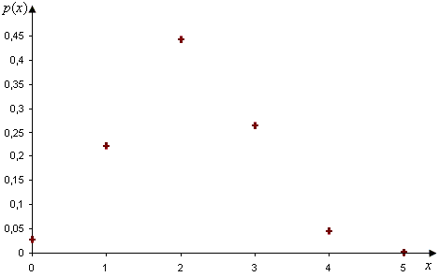
Príklad
Bodový graf

Slide 19
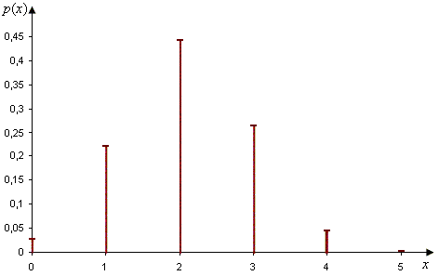
Príklad
Úsečkový graf

Slide 20
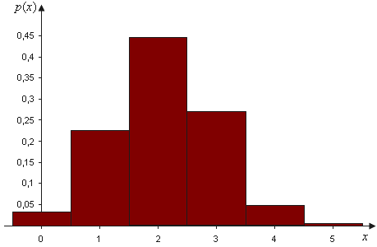
Príklad
Histogram

Slide 21
Príklad – tabulka pre distribučnú fciu
x_{i} | 0 | 1 | 2 | 3 | 4 | 5 | 6
p_{i}
F(x_{i}) | 0 |  |  |  |  |  | 1

Slide 22
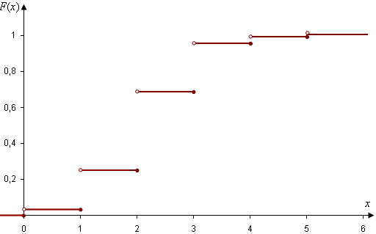
Príklad
Graf

Slide 23
Príklad
Pre distribučnú funkciu náhodnej veličiny X platí
  F(x) = 0 pro x < 0,
  = 0,2 pro 0 ≤ x < 2,
  = 0,52 pro 2 ≤ x < 4,
  = 0,93 pro 4 ≤ x < 8,
  = 1 pro x ≥ 8.
Určite pravdepodobnostnú funkciu pre náhodnú veličinu X.

Slide 24
Príklad
Pre distribučnú funkciu náhodnej veličiny X platí
  F(x) = 0 pro x < 0,
  = 0,2 pro 0 ≤ x < 2,
  = 0,52 pro 2 ≤ x < 4,
  = 0,93 pro 4 ≤ x < 8,
  = 1 pro x ≥ 8.
Určite pravdepodobnostnú funkciu pre náhodnú veličinu X.
P(x=0) = 0,2
P(x=2) = 0,32
P(x=4) = 0,41
P(x=8) = 0,07
P(x) = 0 pre všetky ostatné reálne x.

Slide 25
Príklad
Náhodná veličina X má takúto pravdepodobnostnú funkciu:
P(0) = 0,30
P(1) = 0,45
P(2) = 0,25
P(x) = 0 inak (tj. pre všetky ostatné reálne x)
Určite distribučnú funkciu F(x) náhodnej veličiny X.

Slide 26
Príklad
Náhodná veličina X má túto pravdepodobnostnú funkciu:
P(0) = 0,30
P(1) = 0,45
P(2) = 0,25
P(x) = 0 inak (tj. pre všetky ostatné reálne x)
Určite distribučnú funkciu F(x) náhodnej veličiny X.
F(x) = 0 pro x<0
= 0,30 pro 0≤x<1
= 0,75 pro 1≤x<2
= 1 pro x≥2

Slide 27
Číselné charakteristiky NV
Pomocou niekoľko málo hodnôt sme schopný si vytvoriť predstavu o chovaní NV
Rozlišujeme charakteristiky:
  Polohy – kde sa NV realizuje
  Variabilita – akým spôsobom NV kolísa
  Šikmosť a špičatosť

Slide 28
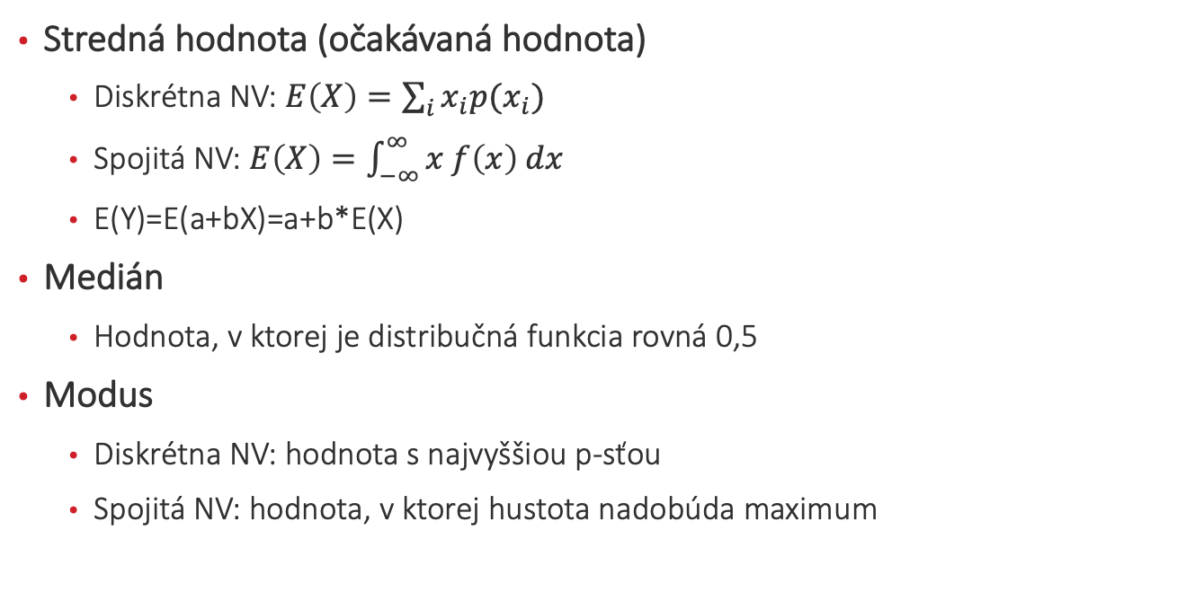
Charakteristiky polohy
Stredná hodnota (očakávaná hodnota)
  Diskrétna NV: $E\left(X\right)=\sum_{i}{x_{i}p(x_{i})}$
  Spojitá NV: $E\left(X\right)=\int_{−∞}^{∞}{x f\left(x\right) dx}$
  E(Y)=E(a+bX)=a+b*E(X)
Medián
  Hodnota, v ktorej je distribučná funkcia rovná 0,5
Modus
  Diskrétna NV: hodnota s najvyššiou p-sťou
  Spojitá NV: hodnota, v ktorej hustota nadobúda maximum

Slide 29
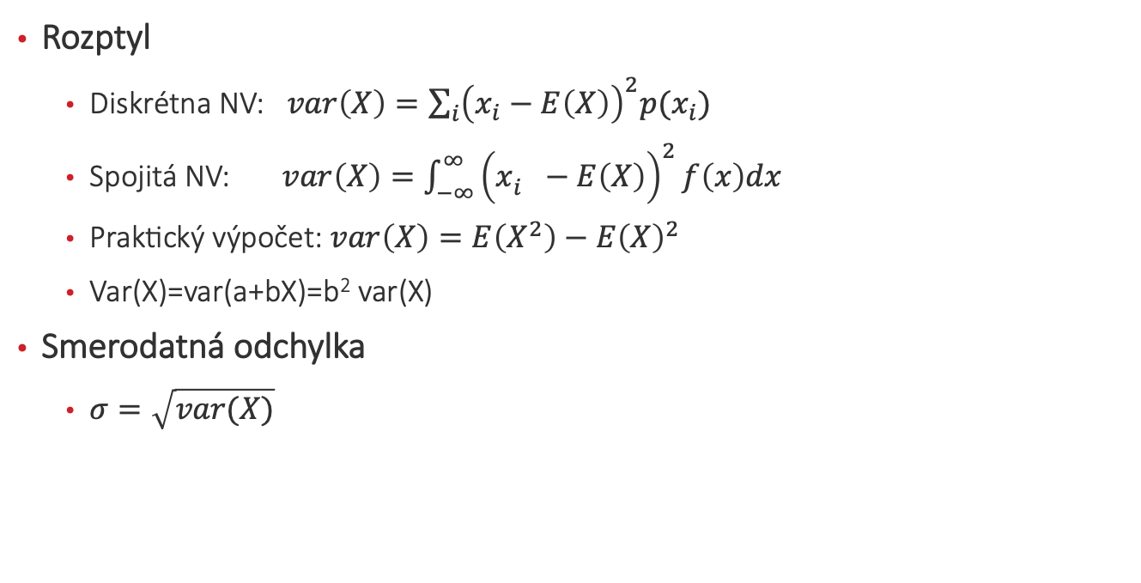
Charakteristiky variability
Rozptyl
  Diskrétna NV: $var\left(X\right)=\sum_{i}{{\left(x_{i}−E\left(X\right)\right)}^{2}p(x_{i})}$
  Spojitá NV: $var\left(X\right)=\int_{−∞}^{∞}{{\left(x_{i}^{}−E\left(X\right)\right)}^{2}f\left(x\right)dx}$
  Praktický výpočet: $var\left(X\right)=E\left(X^{2}\right)−{E\left(X\right)}^{2}$
  Var(X)=var(a+bX)=b² var(X)
Smerodatná odchylka
  $σ=\sqrt{var(X)}$

Slide 30
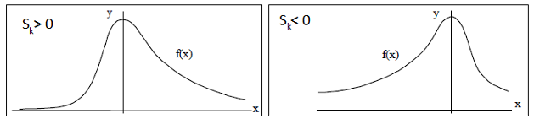
Koeficient šikmosti

Slide 31
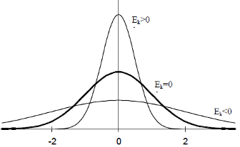
Koeficient špičatosti

Slide 32
Príklad
Diskrétna náhodná veličina udáva počet dní, ktoré študent využije na prípravu na skúšku. Hodnoty jej pravdepodobnostnej funkcie sú v nasledujúcej tabuľke:
A) Určite očakávaný počet dní, ktorý študent využije na prípravu.
B) Určite rozptyl danej náhodnej veličiny.
x_{i} | 0 | 1 | 2 | 3 | 4 | 5 | 6
p(x_{i}) | 0,4 | 0,35 | 0,15 | 0,05 | 0,03 | 0,01 | 0,01

Slide 33
Príklad
Náhodná veličina X je dána distribučnou funkciou:
Vypočítajte P(0,4≤X<1,6).
P(0,4 ≤ X < 1,6) = F(1,6) - F(0,4) = 0,64 - 0,04 = 0,6

Slide 34
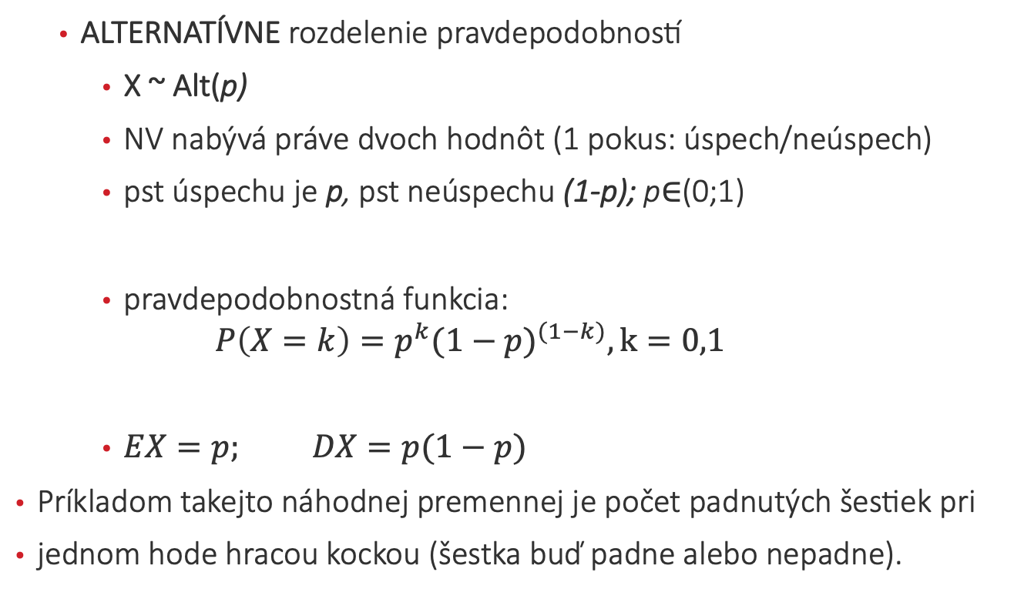
Diskrétna NV - rozdelenie
  ALTERNATÍVNE rozdelenie pravdepodobností
    X ~ Alt(p)
    NV nabývá práve dvoch hodnôt (1 pokus: úspech/neúspech)
    pst úspechu je p, pst neúspechu (1-p); p$∈$(0;1)
    pravdepodobnostná funkcia:
    $$P\left(X=k\right)=p^{k}{(1−p)}^{(1−k)}, k=0,1$$
    $EX=p; DX=p(1−p)$
Príkladom takejto náhodnej premennej je počet padnutých šestiek pri
jednom hode hracou kockou (šestka buď padne alebo nepadne).

Slide 35
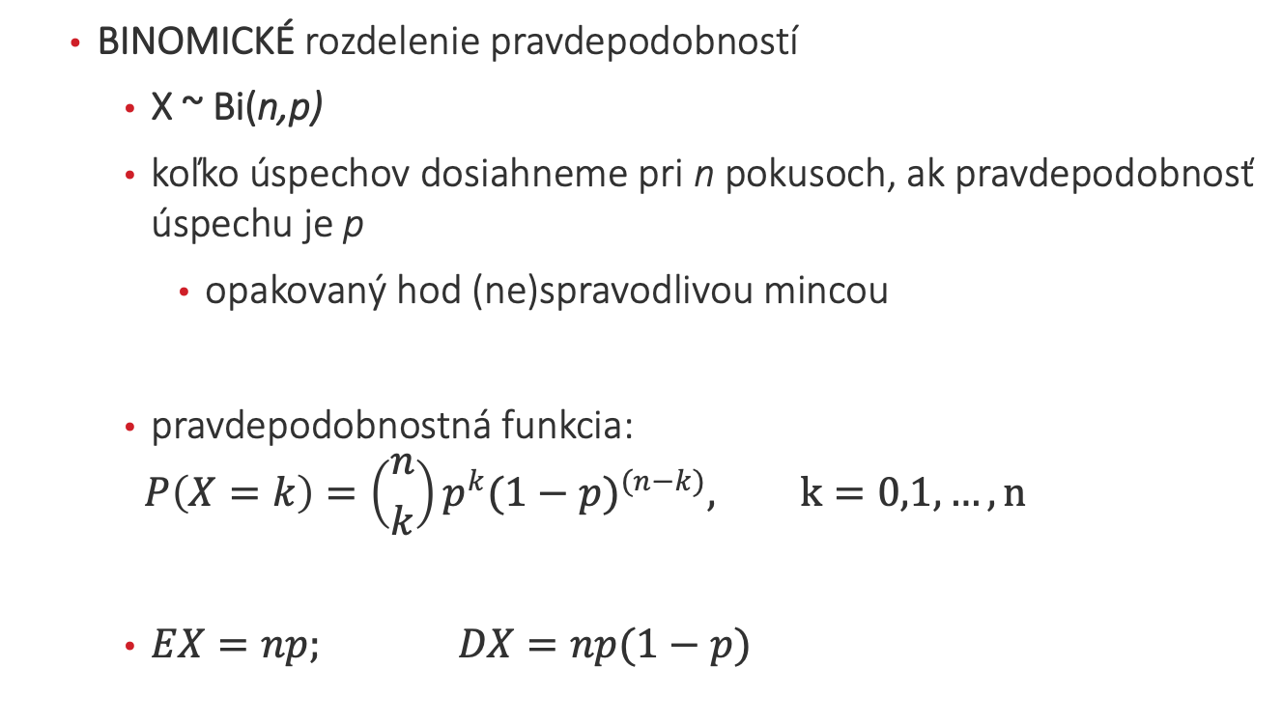
Diskrétna NV - rozdelenie
  BINOMICKÉ rozdelenie pravdepodobností
    X ~ Bi(n,p)
    koľko úspechov dosiahneme pri n pokusoch, ak pravdepodobnosť úspechu je p
      opakovaný hod (ne)spravodlivou mincou
    pravdepodobnostná funkcia:
    $$P\left(X=k\right)={\left({n \atop k}\right)p}^{k}{(1−p)}^{(n−k)}, k=0,1,…,n$$
    $EX=np; DX=np(1−p)$

Slide 36



Spojitá NV – rozdelenie
  NORMÁLNE rozdelenie pravdepodobnosti
    X ~ N(μ,σ)
    hustota a distribučná funkcia:
    μ=0, σ=1 → NORMOVANÉ NORMÁLNE ROZDELENIE
      hustota:

